Slide 1
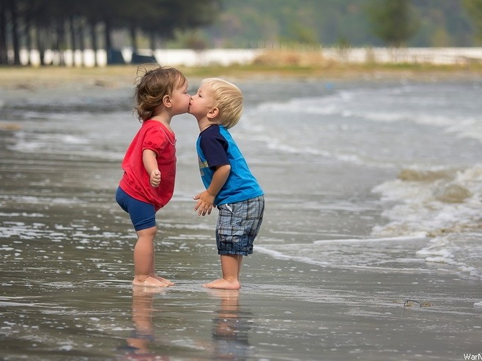
Гендерна соціалізація особистості

Slide 2
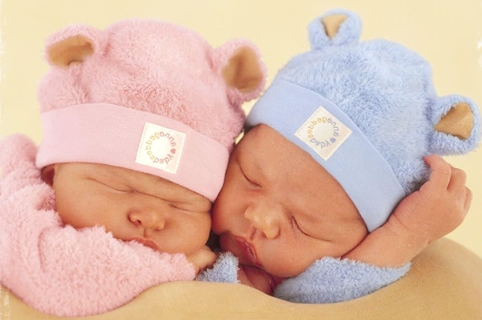
Гендерна соціалізація - це процес засвоєння людиною соціальної ролі, визначено для неї суспільством від народження, залежно від того, чоловіком або жінкою вона народилася.

Slide 3
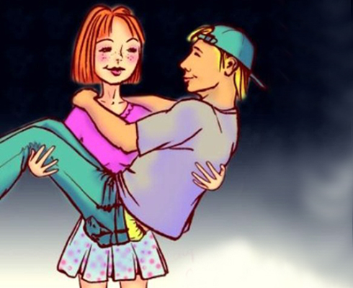
Гендерні ролі - норми та правила поведінки жінок і чоловіків, що ґрунтуються на традиційних очікуваннях, пов'язаних з їх статтю. Вони відрізняються в суспільствах з різною культурою і змінюються із часом.

Slide 4
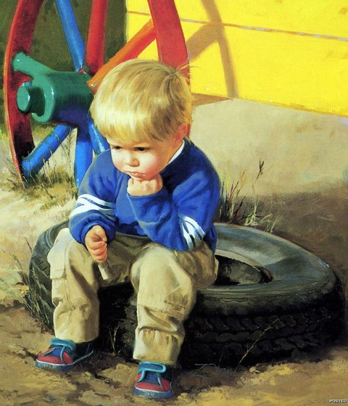
На формування статевої ролі в людини дуже великий вплив має її оточення: родина, однолітки, тощо. Воно бере початок з дитинства та відбувається протягом усього життя людини.
За певних обставин люди можуть переживати ґендерну ресоціалізацію, тобто руйнування раніше прийнятих цінностей та засвоєння нових моделей поведінки.

Slide 5
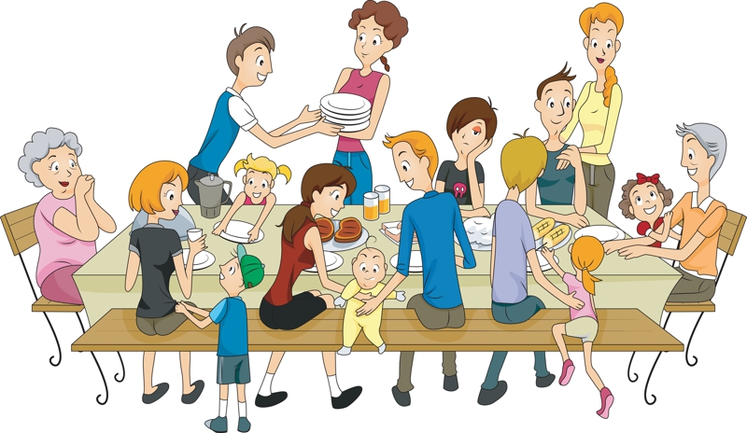
Важлива роль у формуванні ґендерних цінностей належить сімейному вихованню. Саме в родині у світогляді молодої людини формуються базові уявлення щодо поняття чоловічого і жіночого. Тільки за таких умов можливе формування у молодої людини ґендерної культури і чуйності.

Slide 6
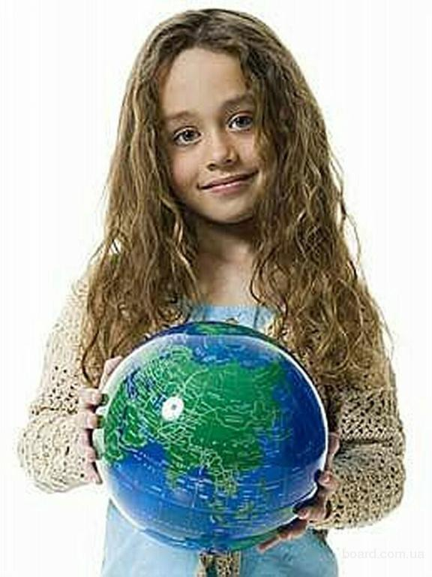
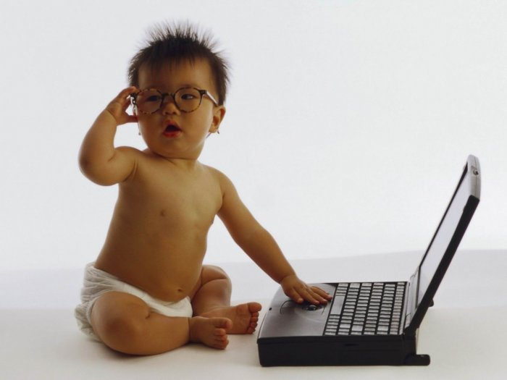
На становлення ґендерної свідомості впливають суспільні (неурядові), молодіжні, жіночі, правозахисні організації, засоби масової інформації, що пропагують ідеї рівності, публікують відповідні матеріали, випускають навчальні телепередачі.

Slide 7
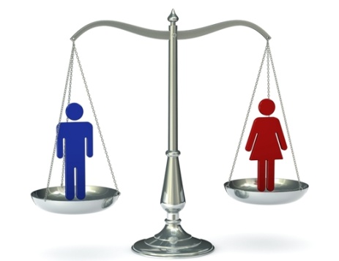
Гендер і сучасне суспільство:
Сучасне розуміння гендеру співвідноситься з поняттям свободи. Тобто суспільство не має нав’язувати окремому індивіду, які ролі йому виконувати. І якщо чоловік вирішує скористатися своїм законодавчо закріпленим правом на догляд за дитиною, то колеги та рідні не мають йому дорікати, мовляв, як ти, чоловік, робиш жіночу справу. Вважаю, що все, що робить жінка, може робити й чоловік. І все, що робить чоловік, може робити й жінка. Гендер у сучасному розумінні – це свобода індивіда реалізовувати свої людські якості. А суспільство часто приписує чоловіку та жінці певні ролі. Історично такі ролі склалися в домодерну епоху і базуються на розподілі праці за особливостями біологічної статі.

Slide 8
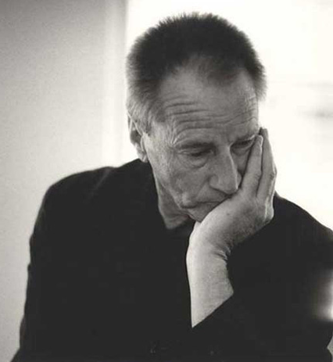
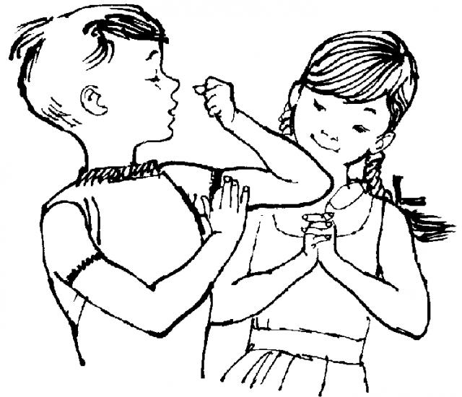
Існує стереотип, що чоловіки повинні бути сильними: вони ніколи не плачуть. А що, чоловіки не люди? Їм не буває боляче? У них немає емоційного навантаження? Вони не переживають? Однак, якщо хлопчиків виховали, запевняючи, що «чоловіки не плачуть», то потім важко вимагати від дорослого чоловіка емоційного спілкування й певного співчуття. А звідки воно візьметься, якщо його з дитинства виховували так, що він не повинен виказувати свої емоції?

Slide 9
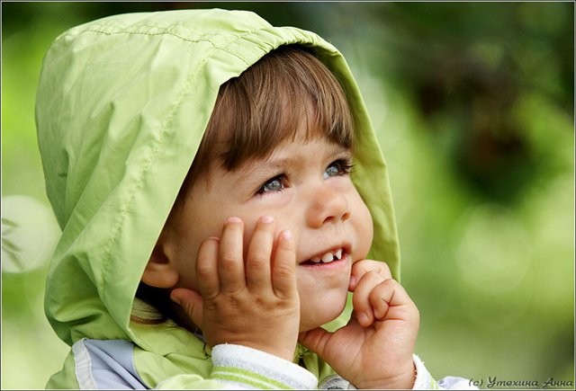
Дякую за увагу!!!

